Slide 1







匠 人 匠 心——中华传统工艺精神
中华文化通识教程 主讲：陈启祥

Slide 2

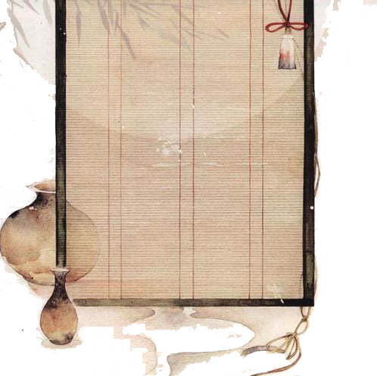
开物成务 溯匠源

Slide 3

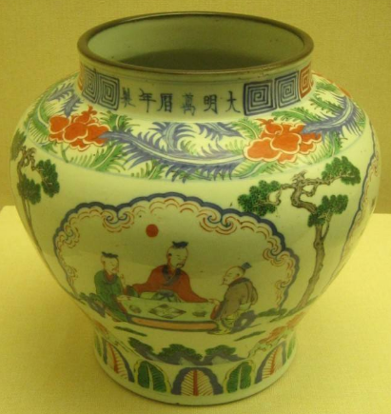
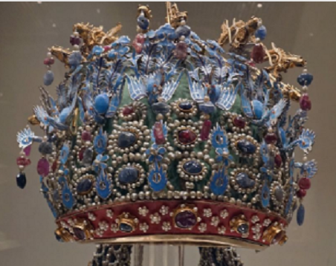
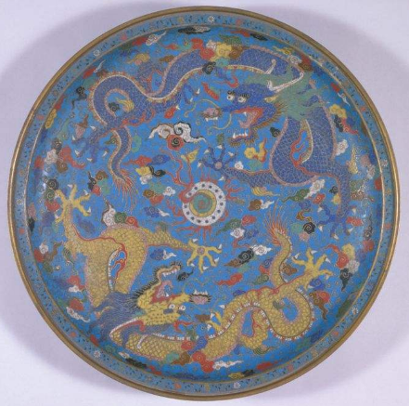
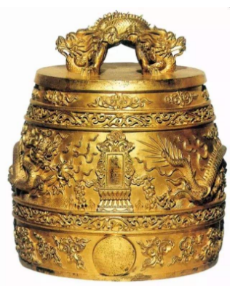
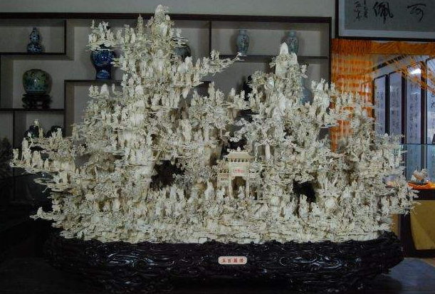
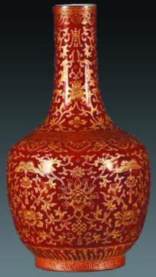
中国文物

Slide 4

“开物成务”溯匠源
《说文解字》中“匠”被释义为木工。
到了后来，具有专门技术的人都可以称为“匠”。
工匠一词最早指的是手工业者，在我国古代被称为“百工”。

Slide 5

“开物成务”溯匠源
《周礼・ 考工记》:
“匠人营国，方九里，旁三门。国中九经九纬，经涂九轨。左祖右社，面朝后市，市朝一夫。”
“王工、大夫、百工、农夫、妇功、商旅”
“审曲面势，以饬五材，以辨民器，谓之百工”
“智者创物，巧者述之，守之，世谓之工，皆圣人之作也”

Slide 6
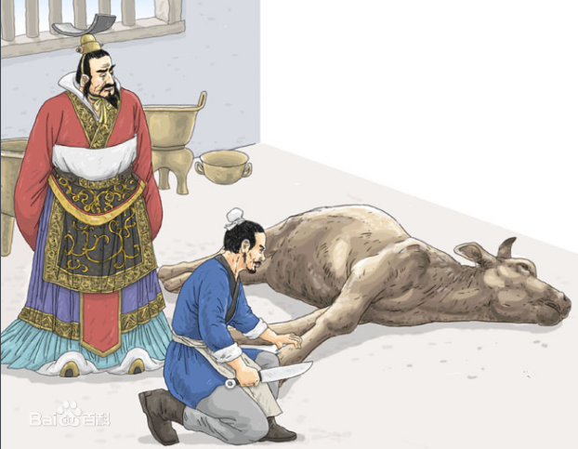

“开物成务”溯匠源
“ 庖丁解牛” ：
“庖丁为文惠君解牛，手之所触，肩之所倚，足之所履，膝之所踦， 砉然向然，奏刀騞 然，莫不中音。”
“独具匠心”
“游刃有余”
“唯手熟尔”

Slide 7
“开物成务”溯匠源
《周易·系辞》有“ 开物成务” 之说，是历久弥新的中国工匠精神的体现，“开物成务”是指通晓万物的道理并按道理行事而得到成功。
明代科学家宋应星在所著的《天工开物》中对"开物"进行了解释，"开物"指人开发万物，即是通过人的努力奋斗使万物升值，也是中国古代天人合一思想的体现。
直至今日，“开物成务”的匠人精神，依然有着宝贵的价值，鼓励当代学子启智求真，励学利民。

Slide 8
物勒工名 话匠人

Slide 9
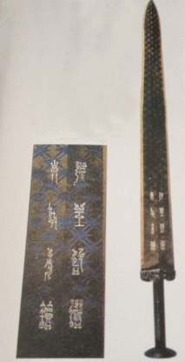
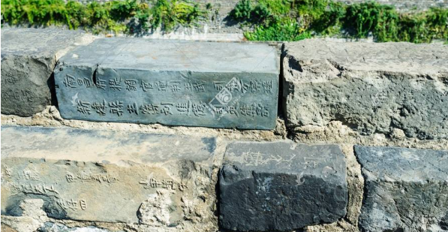
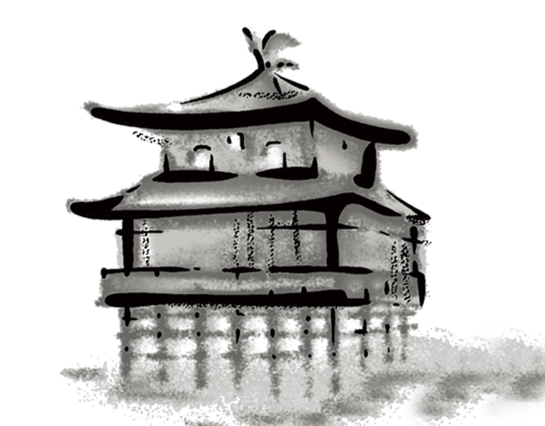
“物勒工名”话匠人
物勒工名：意思是把自己的名字刻在制作的器物上。
“物勒工名，以考其诚，工有不当，必行其罪，以究其情。”——《礼记・ 月令篇》
——《礼记・ 月令篇》

Slide 10
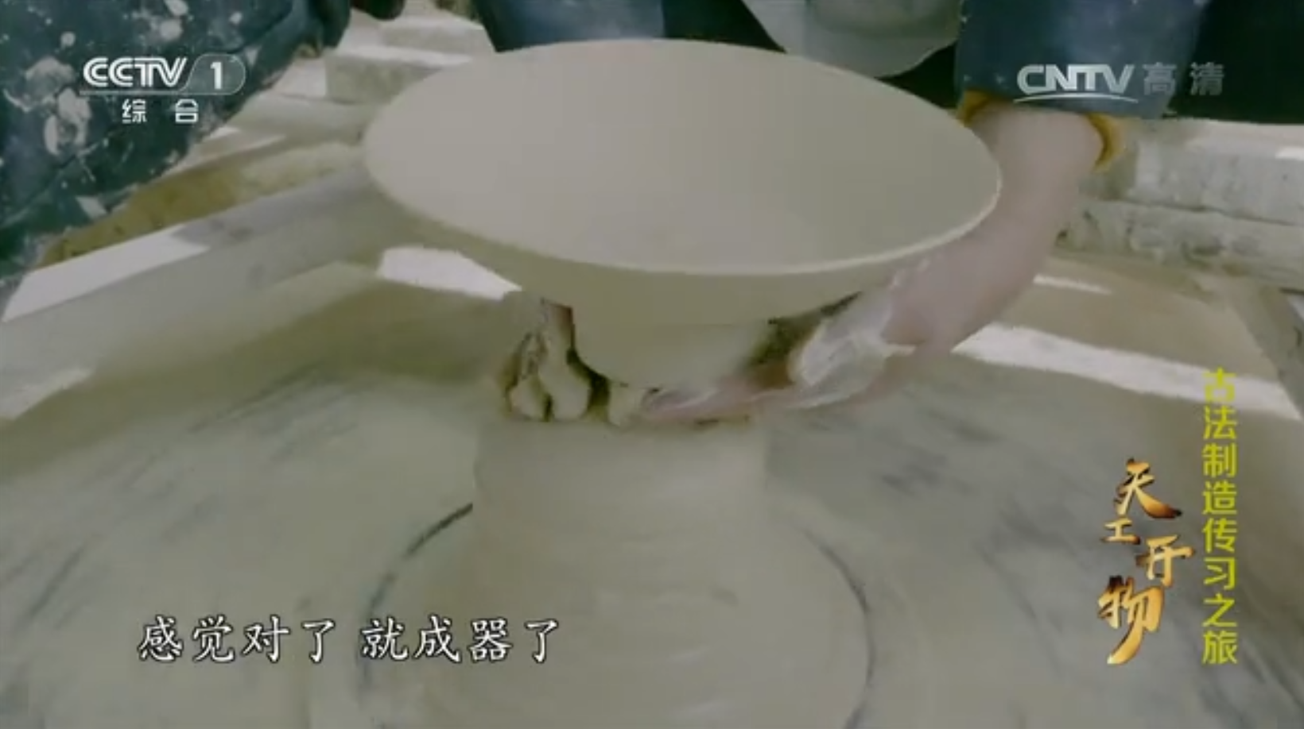

“物勒工名”话匠人
匠人俗称工匠
匠人就是这些指技艺精湛的人，他专注于某一个领域，针对这个领域的产品研发或加工过程全身心的投入，他精益求精，一丝不苟的完成整个工序的每一个环节，也成为工匠。

Slide 11
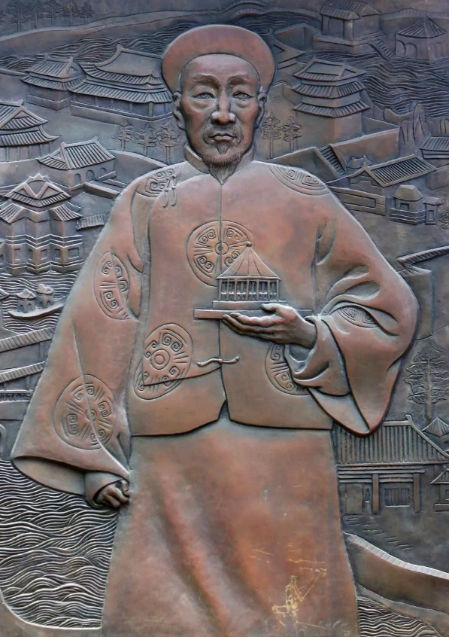
“物勒工名”话匠人
匠人的特质：
一 技能
二 专注
三 责任感与担当精神
世界建筑艺术大师雷发达

Slide 12
工匠精神 的现代阐释

Slide 13
“工匠精神”的现代阐释
“工匠精神”是一种职业精神，它是职业道德、职业能力、职业品质的体现，是从业者的一种职业价值取向和行为表现。“工匠精神”的基本内涵包括敬业、精益、专注、创新等方面的内容。
工匠精神是社会文明进步的重要尺度、是中国制造前行的精神源泉、是企业竞争发展的品牌资本、是员工个人成长的道德指引。“工匠精神”就是追求卓越的创造精神、精益求精的品质精神、用户至上的服务精神。

Slide 14
工匠精神 的基本内涵

Slide 15

“工匠精神”的基本内涵
敬 业
孔子的“主敬”观：
“执事敬”“事思敬”“修己以敬” 。
“执事敬”，是指行事要严肃认真不怠慢；
“事思敬”，是指临事要专心致志不懈怠；
“修己以敬”，是指加强自身修养保持恭敬
谦逊的态度。

Slide 16
“工匠精神”的基本内涵
精益求精
天下大事，必作于细。——《老子·第六十三章》
如切如磋，如琢如磨。——《诗经·卫风·淇奥》
能基业长青的企业，无不是精益求精才获得成功的。

Slide 17
“工匠精神”的基本内涵
专 注
古训：“艺痴者技必良”
《孟子》：围棋高手弈秋
《荀子》： “锲而舍之，朽木不折。锲而不舍，金石可镂。”

Slide 18
“工匠精神”的基本内涵
创 新
日新之谓盛德。——《周易》
“工匠精神”还包括着追求突破、追求革新的创新内蕴。
如当代毕昇“汉字激光照排系统之父”王选。

Slide 19
工匠精神 的现实意义

Slide 20

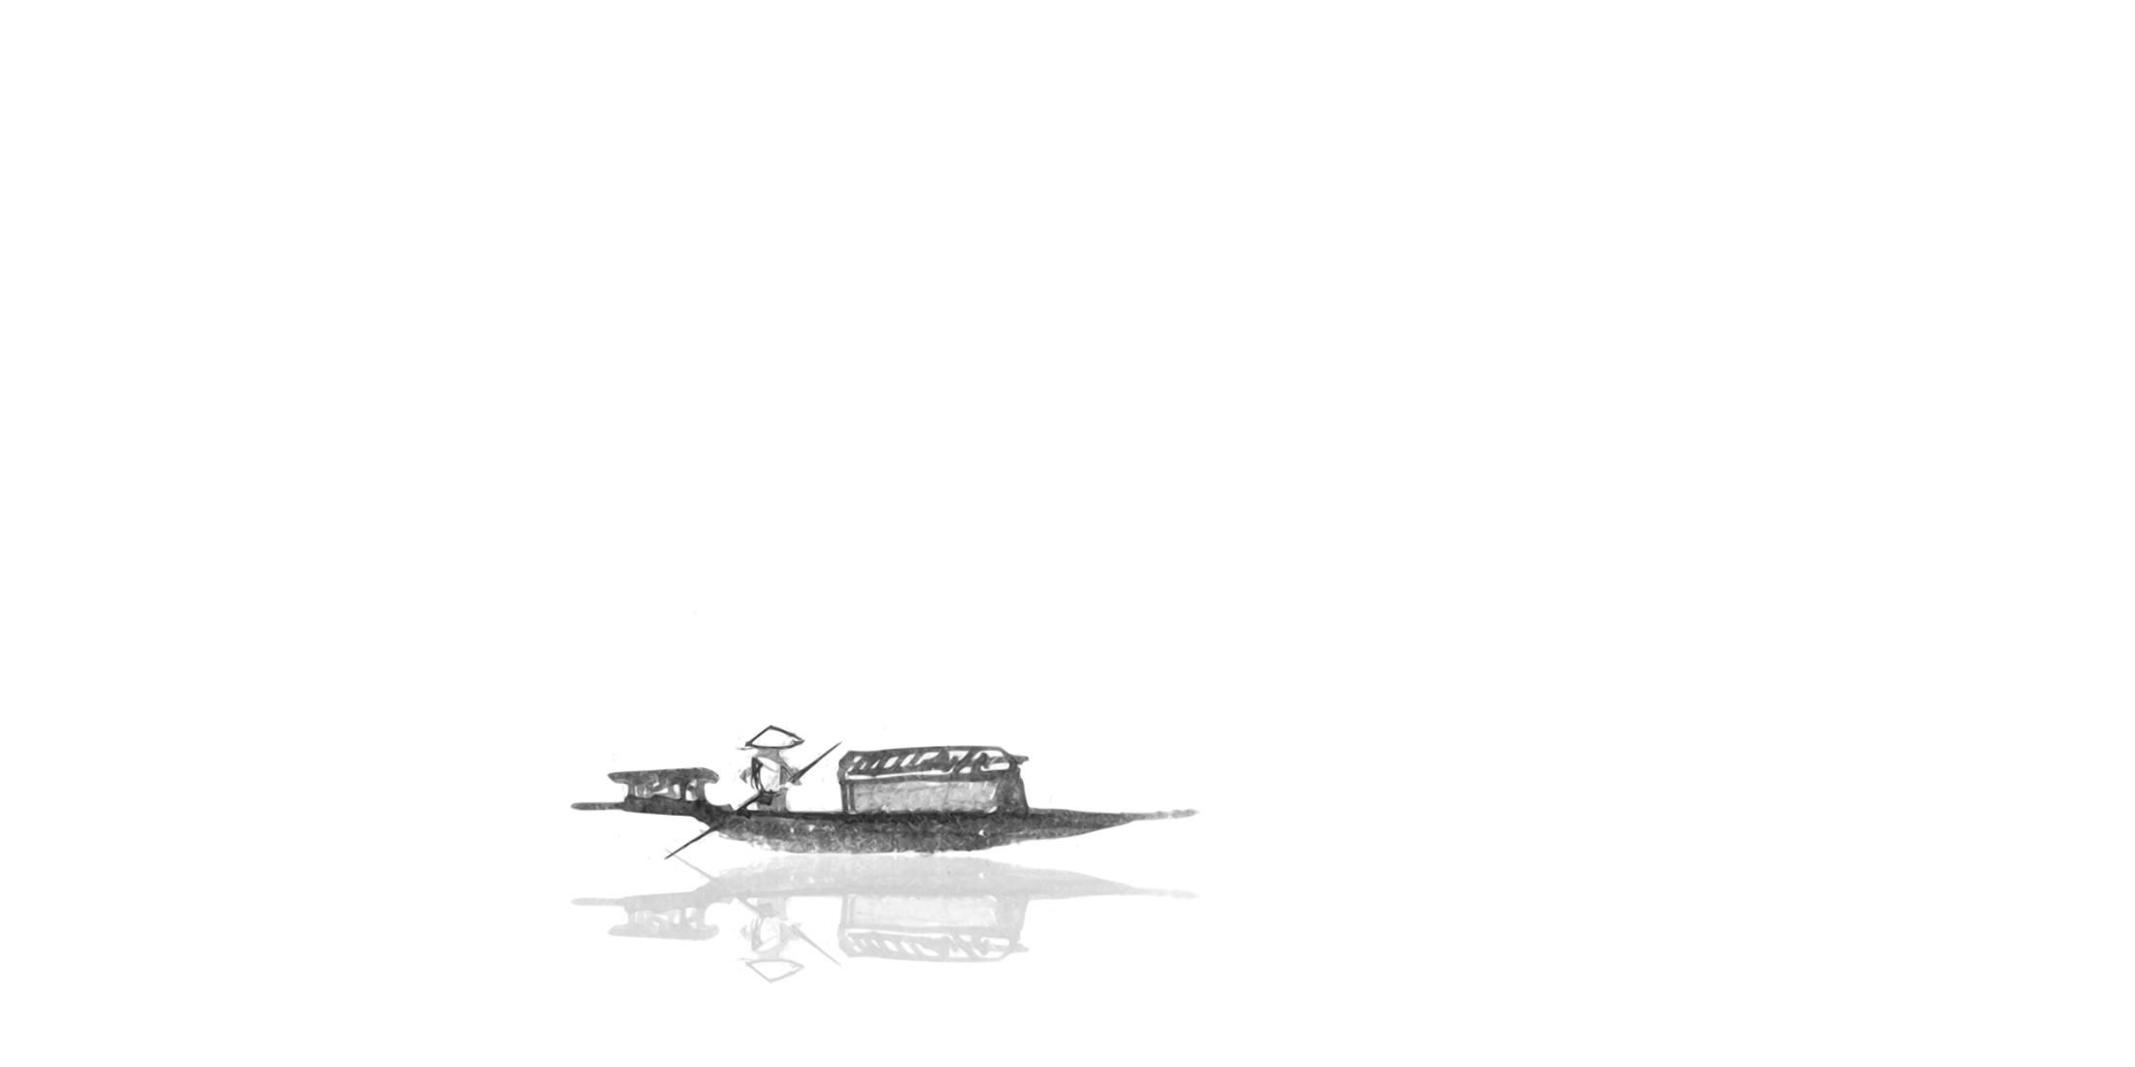
工匠文化和工匠精神不仅是我国历朝历代走向繁荣的重要支撑，也是一份厚重的历史沉淀和宝贵精神财富。工匠的本质是精业和敬业，这种精神融于工匠们的血液之中，技艺为骨，匠心为魂，共同铸就了我国丰富的物质文化，也极大推动了我国科学技术的不断创新发展。“工匠精神”，在当今社会有利于在全社会树立一种健康的职业观念，同时也将加速我国制造强国、创造强国的建设。

Slide 21
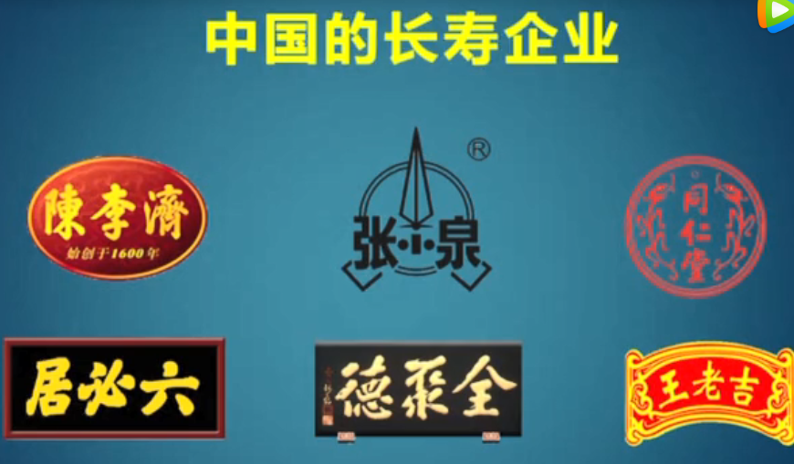
工匠精神的现实意义

Slide 22
本土化、本色化的“工匠精神”
在距今2000多年的百家争鸣的时代，我们曾诞生鲁班和墨子两个世界级巨匠。
鲁班的精湛技艺与审美情趣。
墨子讲求实用的实践精神与充满光热的人道主义关怀。
正是本土化、本色化的中国“工匠精神”的根脉源流！！
请大家欣赏《鲁班的故事》——

Slide 23
人文创新 慧行天下
我国当代中医药行业出现了一个伟大的人物——屠呦呦，她以一颗匠心将中华医药带给全世界，是存古开新，励学利民，以中华文化慧行天下的典范。
请欣赏BBC纪录片《屠呦呦》——

Slide 24


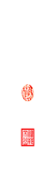
小结
“开物成务”溯匠源
“物勒工名”话匠人
“匠人精神”的基本内涵、现代阐释、现实意义
祝愿大家学习“工匠精神”，在执着专注中找到生命的价值！

Slide 25

谢
谢
观
赏

